Slide 1
第1课 中国古代政治体制的形成与发展
【课程标准】了解中国古代政治体制在秦朝建立前后的巨大变化；通过宰相制度和地方行政层级管理的变化，认识自秦起君主专制中央集权政治体制的演变线索。

Slide 2
教学目标
【唯物史观】 | 通过学习，运用生产力与生产关系﹑经济基础与上层建筑关系的理论，客观辩证地认识中国古代社会经济发展对中国古代政治体制的形成与发展的影响，培养学生用历史唯物主义和辩证唯物主义分析历史问题的能力。
【时空观念】 | 通过《中国古代政治体制的形成与发展》教科书和配套课件，认识中国古代政治体制的形成与发展所处的特定的时空环境，抓住其特定时空背景和阶段特征。
【史料实证】 | 通过历史图片和历史资料提出问题、设置悬念，实证中国古代政治体制的形成与发展的史实、特点及影响，提高学生探究分析历史问题的能力。
【历史解释】 | 引导学生运用本课教材中文献资料所提供的有效信息，认识宰相制度和地方行政层级管理的变化，认识秦以来君主专制中央集权政治体制的演变线索，培养有效解读材料、自主分析归纳知识的能力。
【家国情怀】 | 通过教学让学生认识中国古代政治体制发展产生的影响，培养中华民族爱国爱家情怀。

Slide 3
时空坐标
备注:中国奴隶社会时期：BC2070-BC476（夏商西周和春秋时期）；中国封建社会时期：BC476-1840年

Slide 4
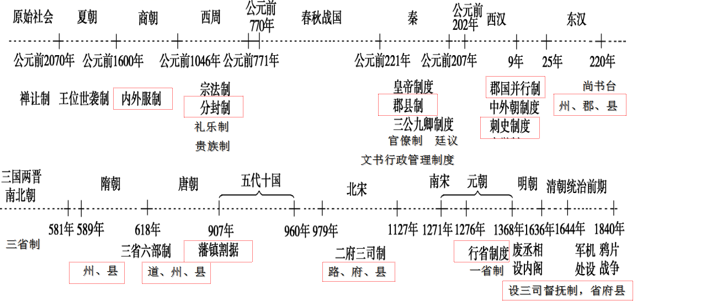
时空坐标

Slide 5
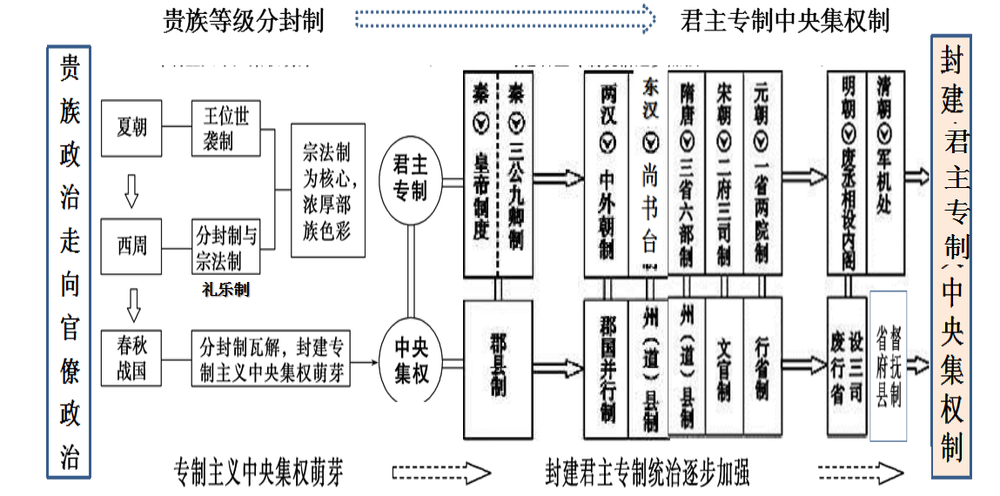
知识结构

Slide 6
一、先秦的政治体制
（一）夏朝
三皇五帝
禅让制
禅让制变为世袭制
权
力
传
承
1.建立
公元前2070年，禹建立
2.中央：设有主管行政、军事、司法和宗教的机构与职官。对夏后氏生活的地区直接统治
地方：主要通过控制一些部族实行间接统治。
夏朝
3.政权性质：
公天下 → 家天下

Slide 7

世袭制
夏（约前2070-约前1600)
以天下授益。三年之丧毕，益让帝禹之子启，而辟居箕山之阳。禹子启贤，天下属意焉。及禹崩，虽授益，益之佐禹日浅，天下未洽。故诸侯皆去益而朝启，曰“吾君帝禹之子也”。
——《史记·夏本纪》
启与支党攻益，而夺之天下，是禹名传天下于益，其实令启自取之。——《战国策·燕策一》
关于启的即位，为什么出现上述两种不同的说法？

Slide 8
一、先秦的政治体制
（二）商朝
1.商朝的内外服体制：
（1）内服：商王直接控制的王畿地区
（2）外服：商王间接控制的方国和部落
附属国
附属国
都城
商王对外服控制力有限
附属国
附属国

Slide 9
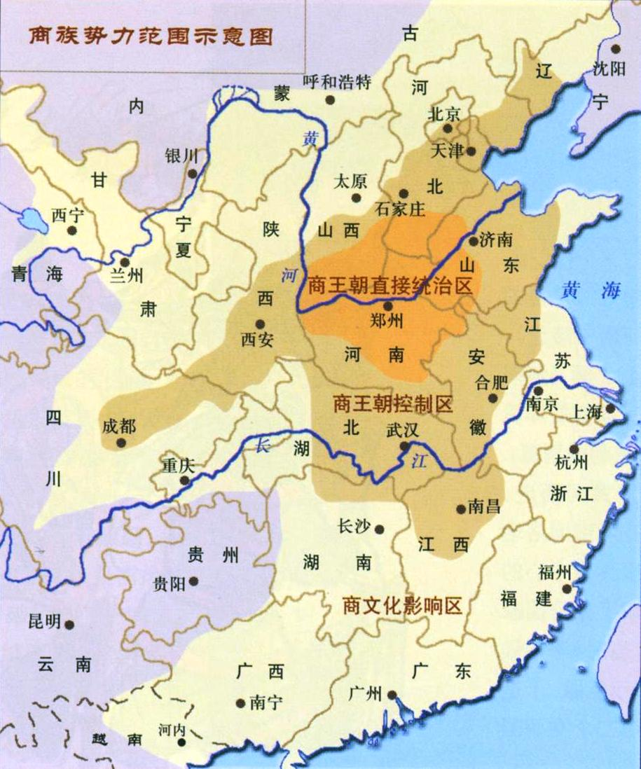
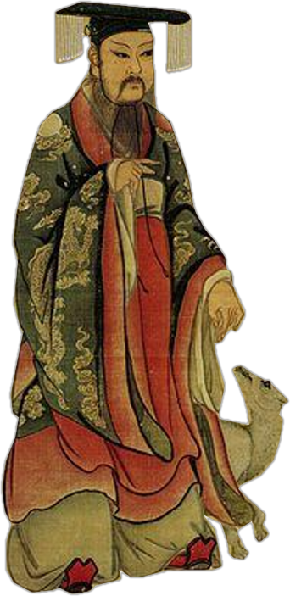
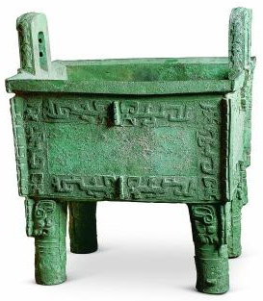
内外服制
商（约前1600-前1046)
商朝为什么推行内外服制？
商汤
内 服
商王直接统治的王畿地区
外 服
商王间接控制的方国和部落
◎商族势力范围示意图

Slide 10
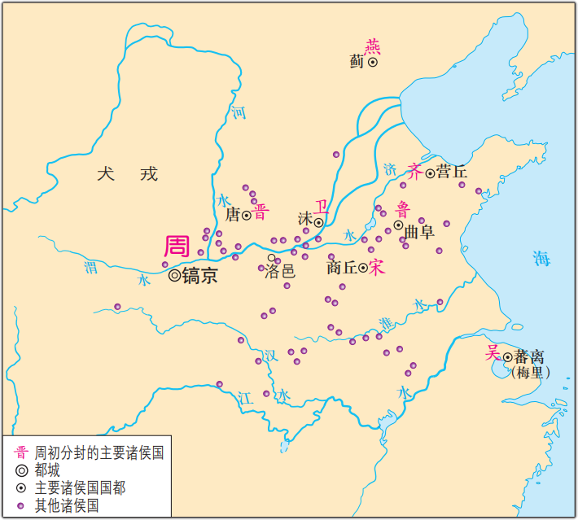
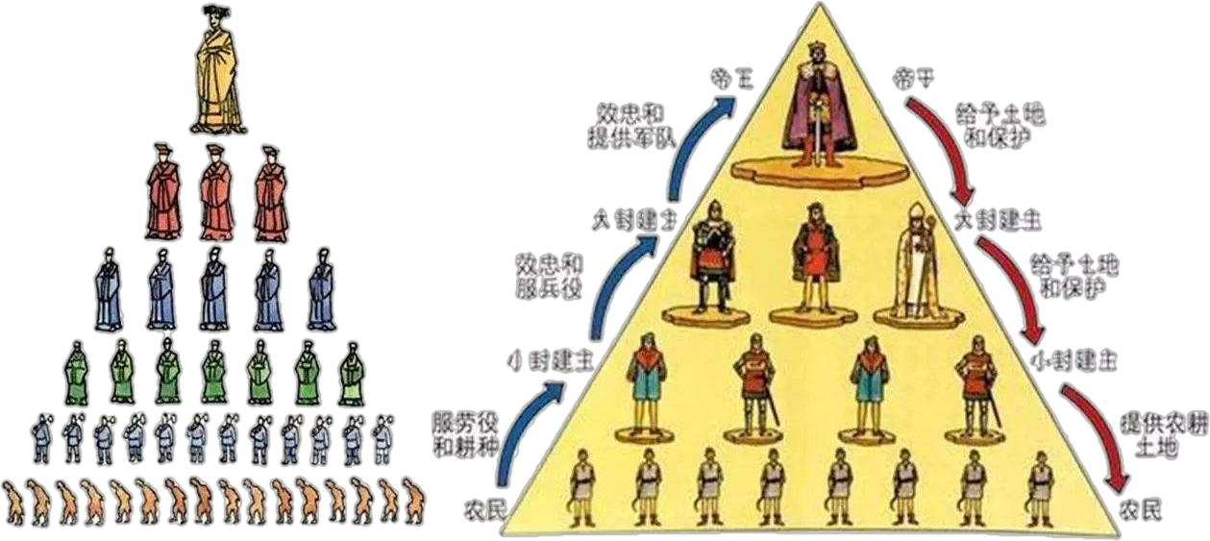
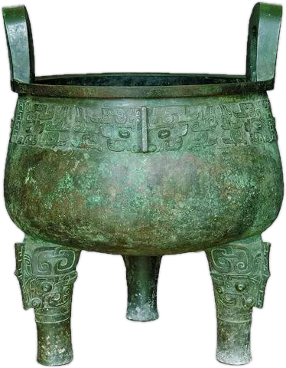
(三）西周政治制度：
1.分封制
西周（前1046-前771)
（周公）兼制天下，立七十一国，姬姓独居五十三人。
——《荀子·儒效篇》
天子
诸侯
卿大夫
士
平民
◎西周分封示意图
奴隶

Slide 11
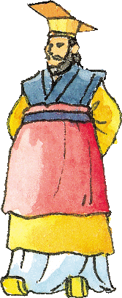
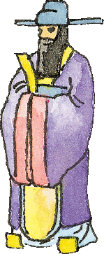
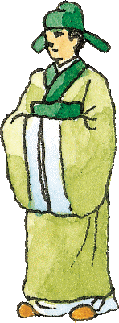
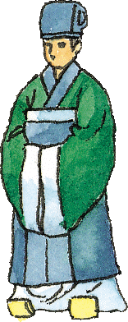

一、先秦的政治体制
政治组织与亲族组织合一,政治权力分配基于血缘关系
（三）西周
嫡长子继承制
大宗
(宗主)
天子
小宗
(大宗)
诸侯
小宗
(大宗)
嫡长子
卿大夫
小宗
(大宗)
余嫡子及庶子
士
庶人

Slide 12
一、先秦的政治体制
西周政体的基本特征
分封制
政治权利
配合
结合
宗法制
血缘关系
礼乐制

Slide 13
原始民主传统
西周（前1046-前771)
天生民而立之君，使司牧之，勿使失性。有君而为之贰，使师保之，勿使过度。是故天子有公，诸侯有卿……以相辅佐也。善则赏之，过则匡之，患则救之，失则革之。
——《左传·襄公十四年》
厉王虐，国人谤王。 ——《国语·周语》
郑子产作丘赋，国人谤之。 ——《左传·昭公四年》
上述材料体现了商周原始民主传统的哪些特点？

Slide 14
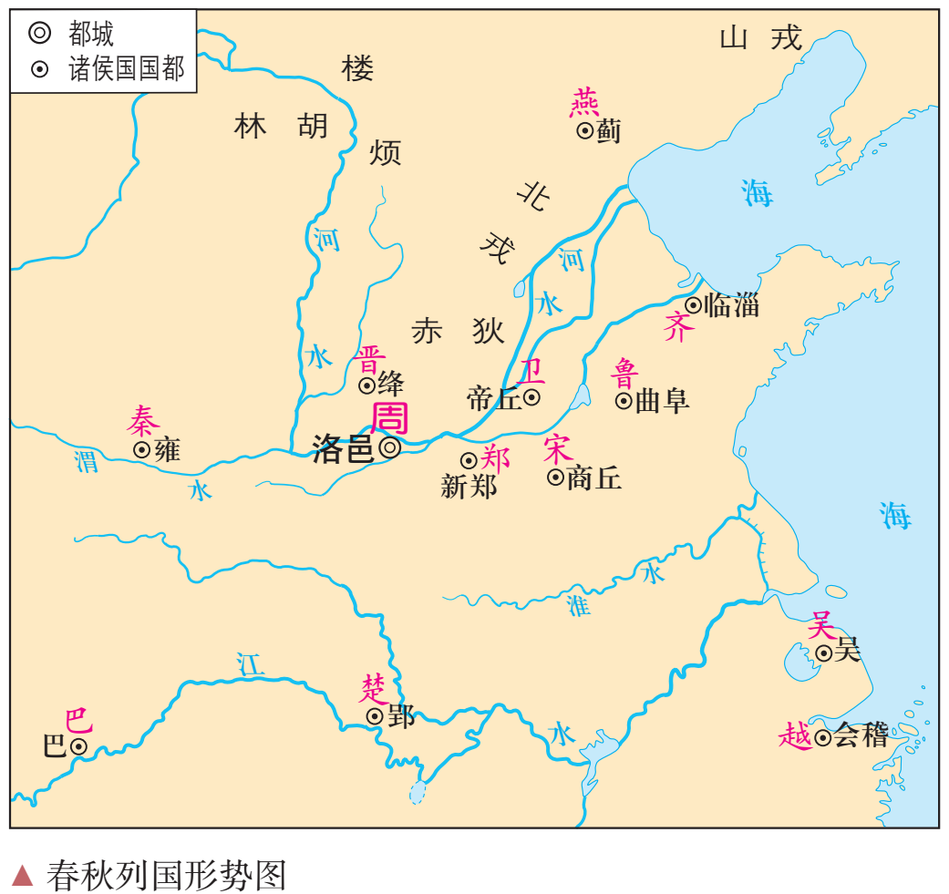
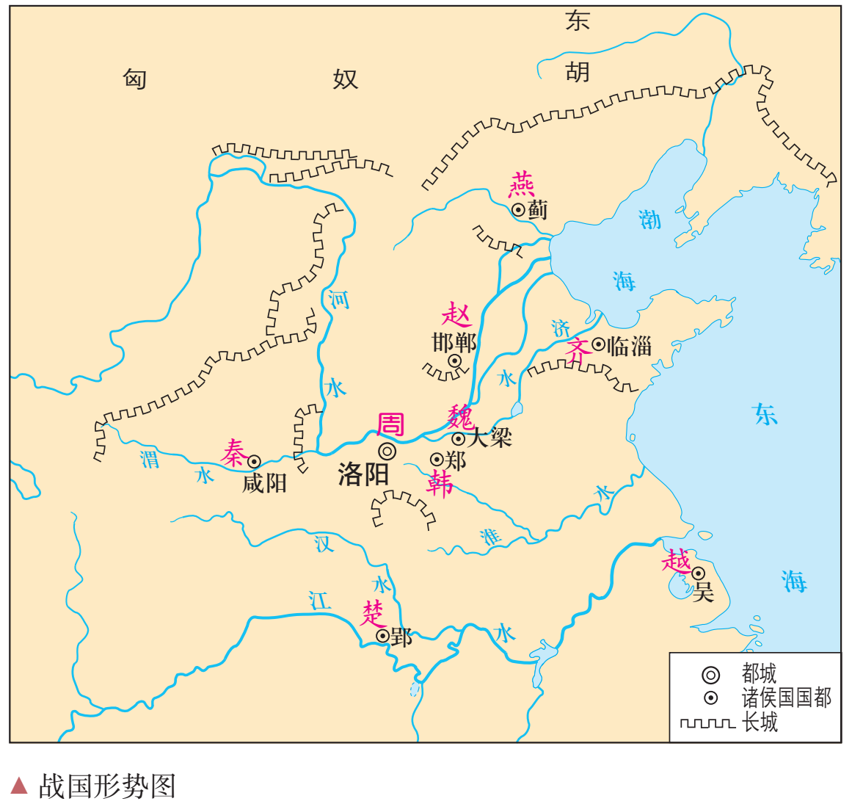
春秋战国时期的政治体制
春秋战国时期，为适应社会变化的需要，各国进行了重大改革，君主专制加强，郡县制、官僚制等封建政治体制开始产生。

Slide 15

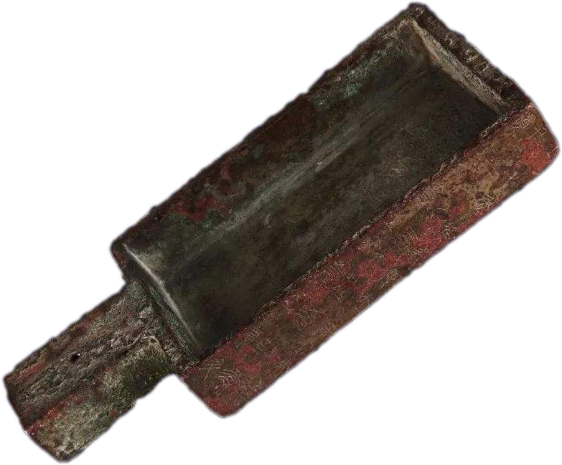
封建政体诞生
东周（前770-前221)
【课堂探究】阅读以下材料并结合所学知识，分析战国时期郡县制、官僚制等封建政治制度开始产生的原因。
春秋战国时期，中国完成了社会的转型。血缘社会转向了地缘社会，封建诸侯、贵族分权转向了专制独裁、皇帝集权，血缘宗法制度崩溃，地缘郡县政治确立，最后形成中央集权制度。
——辛田《春秋战国时期社会转型研究》
①社会经济发展，宗族血缘关系瓦解，贵族等级分封制解体。

Slide 16
封建政体诞生
【课堂探究】阅读以下材料并结合所学知识，分析战国时期郡县制、官僚制等封建政治制度开始产生的原因。
东周（前770-前221)
（战国时期）各国为了富国强兵，纷纷开展政治、经济、军事、社会制度改革。变法运动成为战国时期的一股潮流，各国通过变法，推动了社会转型，逐步建立起君主专制的政治制度。
——《中外历史纲要（上）》
②各国政治上的重大变革，使君主权力得到加强。

Slide 17
一、先秦的政治体制
（四）商周政体的共同特征
（1）君主的权利不是绝对的，原始民主遗存对君主的权利有制约作用
（2）国家遇到重大问题时，君主要征求自由民“国民”的意见
（3）国人也可以通过舆论干预朝政
（4）原始民主遗存在春秋各国政治中仍然有一定影响

Slide 18
二.秦汉至明清的中央行政
（一）秦朝君主专制建立
1.背景
（1）春秋战国时期，社会经济发展，宗法血缘关系瓦解，西周贵族等级分封制开始解体
（2）为适应社会变化的需要，各国在政治上都进行了重大改革，君主专制加强，郡县制、官僚制等封建政治体制开始产生。
（3）秦统一结束了长期混乱局面

Slide 19
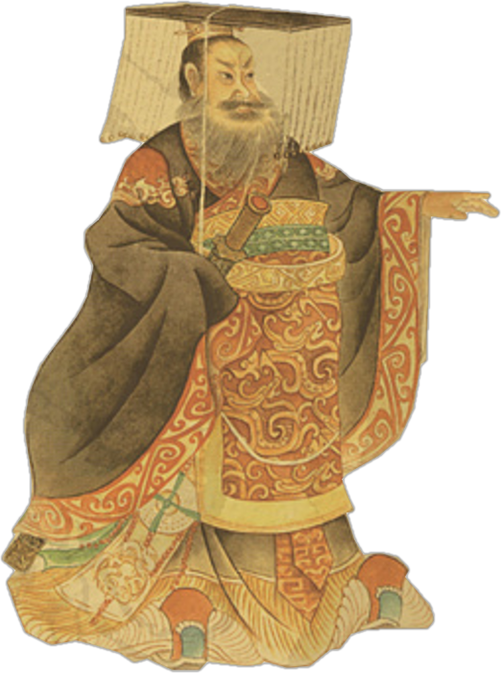
皇帝制度
王初并天下，自以为德兼三皇，功过五帝，乃更号曰“皇帝”，命为“制”，令为“诏”，追尊庄襄王为太上皇。制曰：“死而以行为谥，则是子议父，臣议君也，甚无谓。自今以来，除谥法。朕为始皇帝，后世以计数，二世、三世至于万世，传之无穷。”——《资治通鉴·秦纪二》
秦始皇
嬴政
秦（前221-前207)

Slide 20
三公 | 丞 相 | 百官之长，统领百官；丞相府是行政中枢所在
 | 御史大夫 | 副丞相，协理国政，掌管图籍文书，监察百官
 | 太 尉 | 最高武官，掌军事
九卿 | 奉 常 | 宗庙礼仪教化
 | 郎 中 令 | 宫中警卫
 | 卫 尉 | 宫门警卫
 | 太 仆 | 宫廷车马
 | 廷 尉 | 司法、首都警卫
 | 典 客 | 少数民族
 | 宗 正 | 皇室宗族
 | 治粟内史 | 租税、 财政
 | 少 府 | 皇家财政、官府手工业
三公九卿制
皇 帝
秦（前221-前207)
太 尉
丞 相
御史大夫
奉
常
郎中令
卫尉
太仆
廷尉
典客
宗正
治粟内史
少府
互不相属，互相牵制

Slide 21
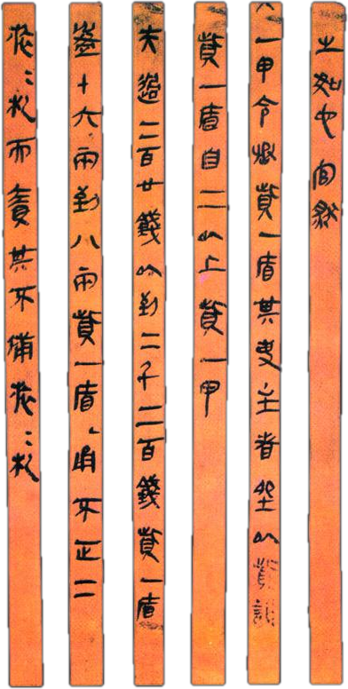
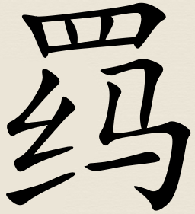
文书制度
秦（前221-前207)
有事请殹（也），必以书，毋口请，毋
（羁）请。——《睡虎地秦墓竹简·内史杂》
行命书及书署急者，辄行之；不急者，日觱（毕）勿敢留。留者以律论之。
——《睡虎地秦墓竹简·行书》
◎睡虎地秦墓竹简

Slide 22
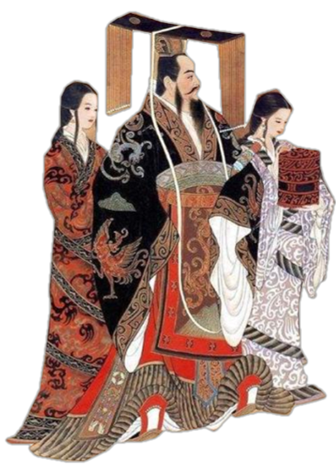
中朝
皇 帝
西汉（前202-9)
中 朝
外 朝
决策机构
执行机构
尚书令
侍
中
常
侍
丞
相
御史大夫
太
尉
有事上报
九 卿
汉武帝 刘彻

Slide 23
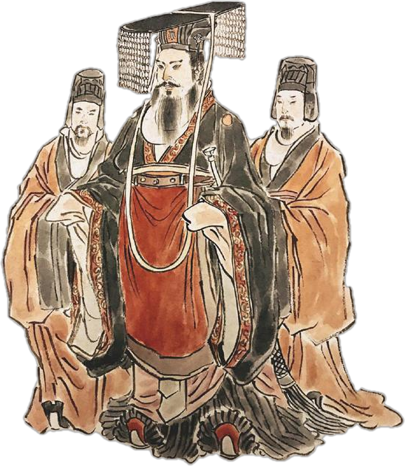
尚书台——新的行政中枢
东汉（25-220)
光武皇帝愠数世之失权，忿强臣之窃命，矫枉过直，政不任下，虽置三公，事归台阁。自此以来，三公之职，备员而已。——《后汉书·仲长统列传》
东汉政论家仲长统总结的三公权力被削弱的原因是什么？
汉光武帝 刘秀

Slide 24
汉朝行政中枢的演变
（1）汉承秦制，中央行政体制仍为三公九卿制。但是，中央行政中枢的权力逐渐由丞相府转移到皇帝亲信手中
（2）汉武帝为了加强集权，设立中朝（或称“内朝”），从而使外朝丞相的权力大大削弱
（3）西汉晚期以后，丞相制被三公制取代，中朝尚书台的权力逐渐增大。
（4）东汉刘秀将尚书台确立为新的行政中枢，三公权利受到削弱

Slide 25
三省六部制
隋唐（581-907)
吏部
皇 帝
户部
礼部
中书省
门下省
尚书省
兵部
决策
审议
执行
刑部
决策机构
执行机构
工部
体系完整，职责分明，相互制约

Slide 26
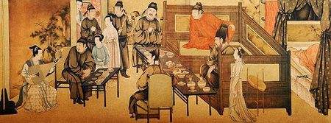
政事堂
中书门下
宰相会议召开的地方叫政事堂，后来改称中书门下提高了行政效率，三省出现一体化趋势。

Slide 27
二府三司制
两宋（960-1276)
皇 帝
御前会议
三司
中书门下(政事堂)
枢密院
台谏
三司使
同平章事(宰相)
参知政事
(执政)
枢密使
(执政)
枢密副使
(执政)
御史中丞
知谏院
财政
行政
军政
监察
二府三司

Slide 28
中书省（一省制）
皇 帝
元（1271-1368)
中书省
枢密院
御史台
宣政院
行政
军事
监察
宗教、西藏
中书令一员……以太子兼之……右丞相、左丞相各一员……统六官，率百司，居令之次，令缺，则总省事，佐天子，理万机”。
——《元史·百官志》
吏
户
礼
兵
刑
工

Slide 29
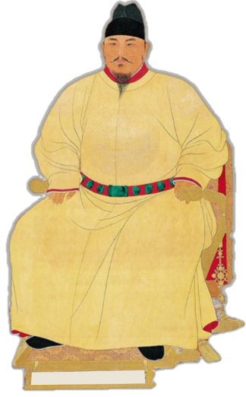
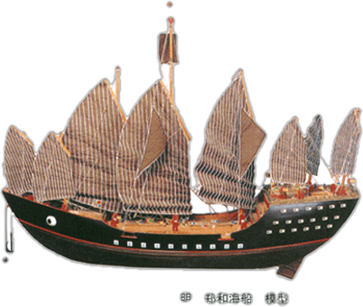
废除宰相
明（1368-1644)
自古三公论道，六卿分职，并不曾设立丞相。自秦始置丞相，不旋踵而亡。汉、唐、宋因之，虽有贤相，然其间用者多有小人，专权乱政。今我朝罢丞相，设五府、六部、都察院、通政司、大理寺等衙门，分理天下庶务，彼此颉颃，不敢相压。事皆朝廷总之，所以稳当。
——《皇明祖训·祖训首章》
宰相制度缘何被废？
明太祖 朱元璋

Slide 30
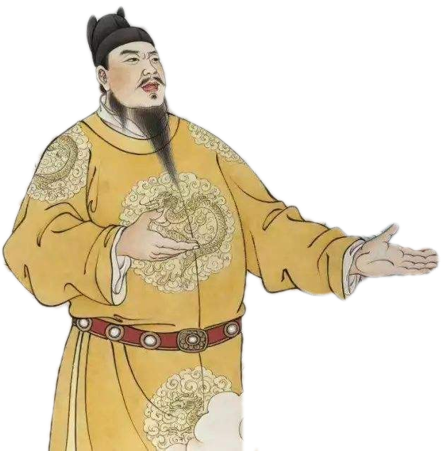
内阁制度
祖宗设立阁臣，不过文学侍从，而其重亦止于票拟。其委任之权力，与前代宰相绝不相同。夫以
无权之官，而欲强作有权之事，则势固必败；
以有权之事，而必责于无权之官，甚望更难
酬。此从来阁臣之所以无完名也。
——《明神宗实录》载叶向高奏疏
明（1368-1644)
明成祖
朱棣
如何看待叶向高（明后期内阁大学士）对内阁地位的评价？

Slide 31
军机处
雍正年间，用兵西北，以内阁在太和门外，保直者多虑漏泄事机，始设军需房于隆宗门内，……后名军机处，地近宫廷，便于宣召，为军机大臣者，皆亲臣、重臣，于是承旨、出政皆在于此矣。——赵翼《檐曝杂记·军机处》
承旨诸臣（军机大臣）亦只供传述缮撰，而不能稍有赞画于其间也。——《清史稿·军机大臣年序表》
清（1644-1912)

Slide 32
君主专制的演进示意图
秦 汉 唐 宋 元 明 清
君权
相权
丞相
中书省一省制
废丞相
军机处
内朝
外朝
中书省
门下省
尚书省-
参知政事
枢密院
三司
相权消失
顶峰
重用亲信
削弱相权
六部
相权一分为三
分割宰相行政权,军权,财权
相权扩大

Slide 33
（二）秦汉至明清的地方治理
郡县制
秦
分为郡、县两级，郡县主要官吏都由中央直接任命
郡国并行制 → 郡、县二级制 → 州、郡、县三级制
汉
西汉景帝、武帝后，诸侯国的权力被不断削弱；东汉晚期，原来的监察区“州”变为一级行政机构，州刺史有行政权和领兵权，形成内轻外重、干弱枝强的局面。魏晋南北朝地方行政制度也主要是州、郡、县三级制
秦汉至明清的地方治理
州、县二级制
隋
废郡，以州统县
道、州、县三级制 → 节度使
唐
根据山川形势把全国划分为10道，后增至15道，作为中央派出的监察机构，后变成州县以上的一级行政实体。节度使拥兵自重，形成藩镇割据势力

Slide 34
州（府、军、监）和县二级 → 路、州（府）、县三级制
宋
路的主要职责是监察州县各级官吏
秦汉至明清的地方治理
行省制
元
行省制是中国古代地方行政制度发展史上的一次重大变化，形成了省、路、府、州、县多级行政制度
省、府、县三级制
明
废行中书省，原行中书省的权力由布政使司、按察使司、都指挥使司分割，后向各省派出巡抚、巡按总揽一省之权
省、府、县三级制
清
除巡抚外，设总督掌管一省或数省军政大权

Slide 35
朝代 | 中央行政 | 地方治理
夏
商
西周
春秋战国
秦
西汉
东汉
隋
唐
两宋
元
明
清
世袭制
中国古代政治制度梳理
内外服制
分封制、宗法制、（礼乐制）、原始民主传统
郡县制、官僚制等封建政治制度开始诞生
皇帝制度、三公九卿制、文书
郡县制
中朝
郡国并行制 — 郡、县二级制 — 州、郡、县三级制
尚书台确立为新的行政中枢
州、县二级制
三省六部制
道、州、县三级制 — 节度使
二府三司制
路、州（府）、县三级制
中书省（一省制）
行省制
废宰相（洪武），设内阁（永乐）
省、府、县三级制
军机处（雍正）

Slide 36
1.（2020年高考·全国Ⅰ卷）据《史记》记载，春秋时期，楚国国君熊通要求提升爵位等级，遭到周桓王拒绝。熊通怒称现在周边地区都归附了楚国，“而王不加位，我自尊耳”“乃自立，为（楚）武王”。这表明当时周朝
A.礼乐制度不复存在 B.王位世袭制度消亡
C.宗法制度开始解体 D.分封制度受到挑战
D

Slide 37
2.（2020年高考·全国Ⅲ卷）明万历年间，神宗下令工部铸钱供内府用，内阁首辅张居正“以利不胜费止之”。神宗向户部索求十万金，张居正面谏力争，“得停发太仓银十万两”。这反映出当时
A.内阁权势强大 B.皇权受到严重制约
C.社会经济凋敝 D.君权相权关系紧张
A

